Slide 1
PICC
（末梢静脈挿入式中心静脈カテーテル）の管理
カーディナルヘルス株式会社
2022/01

Slide 2
本日の内容
PICCの基礎
PICC合併症対策
  起因菌の侵入経路からみた感染対策
  血栓症
  閉塞
  静脈炎

Slide 3
PICCの基礎

Slide 4
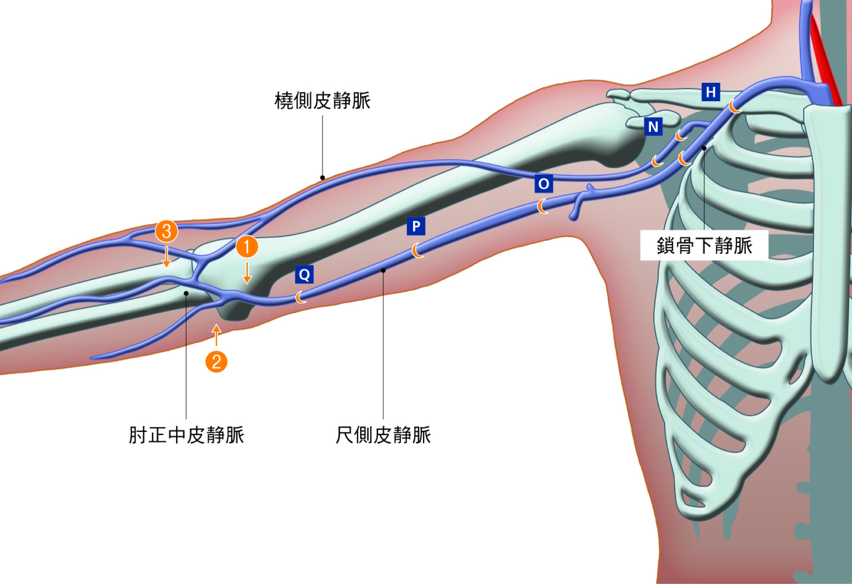
PICC
Peripherally Inserted Central Venous Catheter
末梢静脈から穿刺し、先端が中心静脈に留置される
カテーテル
CDCガイドライン 2011
静脈投与期間が６日を超えると想定される場合は、ショートタイプの末梢静脈カテーテルの代わりにミッドラインカテーテルまたは末梢挿入型中心静脈カテーテル（PICC）を使用すること （カテゴリーⅡ）
CDC Centers for Disease Control and Prevention（米国疾病予防管理センター）Guidelines for the Prevention of Intravascular Catheter-Related Infections 血管内カテーテル関連感染防止CDCガイドライン2011
Notes:
PICCは末梢から穿刺し先端が中心静脈に留置されるカテーテルのことです。
CDCガイドラインでは、静脈投与期間が6日を超える場合は、ショートタイプの末梢静脈カテーテルの代わりにミッドラインカテーテルまたはPICCを使用するとカテゴリーⅡで推奨されています。

Slide 5
デバイス選択アルゴリズム
投与薬剤の侵襲性評価
侵襲低
侵襲高
輸液治療期間
輸液治療期間
1週間未満
1週間以上
3ヶ月未満
3ヶ月以上
PVC
（末梢静脈留置
カテーテル）
PICC
（CVC）
CVポート
トンネル型CVC/PICC
輸液カテーテル管理の実践基準 輸液治療の穿刺部位・デバイス選択とカテーテル管理ガイドライン編日本VADコンソーシアム p46
Notes:
こちらは日本VADコンソーシアムが提示している。デバイス選択のアルゴリズムです。これによると、投与薬剤の侵襲性を評価したのち、輸液治療期間でデバイスを選択します。

Slide 6
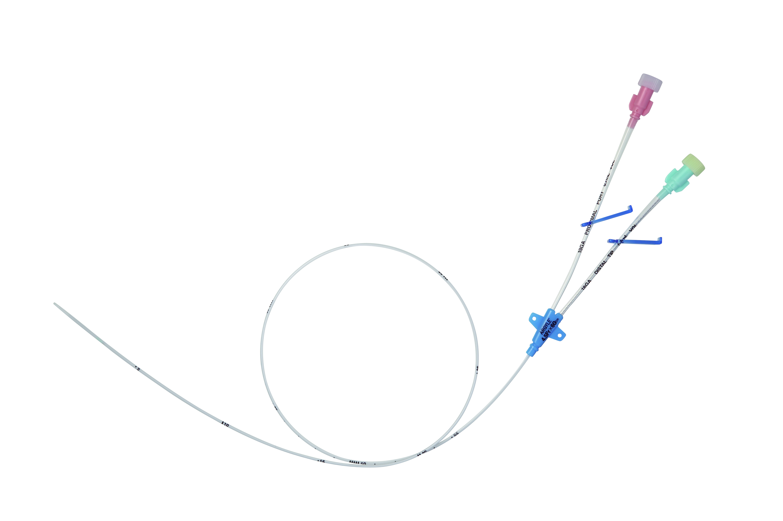
PICC カテーテルの材質
ポリウレタン製
  内腔は、耐アルコール性のポリウレタン
  化学療法時でも安心して使用できます
新技術によるカテーテルの2層化
  外層:体温によって軟化する医療用ポリウレタンを採用
  全面造影タイプのため、視認性に優れる
  内層:耐アルコール性をもつ医療用ポリウレタンを採用

Slide 7
PICCのメリット
メリット
感染率がCVCに比べて低い理由
重篤な合併症(血胸・気胸）の回避ができる
穿刺時の患者の恐怖心・負担の緩和
見える・触れる血管に穿刺できることが多く、失敗例が少ない
カテーテル感染率が少ない
・腕は胸部と比較して皮膚表面の温度・湿度が低い
・前腕は、鎖骨下領域より体表の菌数が少ない
・汚染される危険性が少ない（口・鼻から遠い）
Marcia A Ryder, Surgical oncology clinics of North America,vol4,No.3,395-427
CDC-Guideline for Prevention of Intravascular Catheter-Related Infections,2002
＊米国では専門看護師が挿入。日本でも看護師特定行為研修制度後、認定された看護師が挿入
＊栄養管理や化学療法で使用が増えている
Notes:
PICCのメリットは、重篤な血胸・気胸などの合併症の回避、穿刺時の患者さんの恐怖心の緩和、見える・触れる血管に穿刺するので失敗することが少ない、カテーテル感染率が少ないということがあります。
感染率が低い理由としては、腕は胸部と比較して皮膚表面の温度・湿度が低いということ、前腕は鎖骨領域より体表の菌数が少ない、汚染される危険性が少ないということが報告されています。
米国では専門看護師が挿入しており、日本においても看護師特定行為研修制度後に認定された看護師が挿入するようになっています。

Slide 8
CVCと比較してのPICCのメリットは？
2005年1月～2007年3月まで 8施設でPICC,CVC挿入した患者を対象
PICC群277例、CVC群276例
CR-BSI発生のロジスティック回帰分析
説明変数 | オッズ比 | 確率値
留置日数 | 1.31 | 0.069
PICC使用 | 0.55 | 0.019
年齢 | 1.00 | 0.784
性別（女） | 0.60 | 0.062
手術 | 1.16 | 0.573
その他感染 | 0.30 | 0.132
PICCの使用は感染リスクを有意に低下させる因子
森兼啓太他, 末梢挿入型中心静脈カテーテルと従来の中心静脈カテーテルの多面的比較；環境感染誌 Vol.24 no.5 2009
Notes:
これは森兼先生らの報告で、8施設でPICC,CVC挿入した患者を対象とし、PICC群277例、CVC群276例での検討したものです。
CRBSIの比較では、CVCと比較して低かったが有意差はありませんでしたが、ロジスティック回帰分析では、PICCは感染リスク有意に低下因子であったという報告です。

Slide 9
CVC/PICC 挿入時合併症の比較
PICC 群：277例、CVC群：276例
森兼啓太他, 末梢挿入型中心静脈カテーテルと従来の中心静脈カテーテルの多面的比較；環境感染誌Vol.24 no.5 2009
Notes:
これは、森兼先生らがCVCとPICCを比較したものです。
PICC277例、CVC276例でした。
しかし、刺入部の出血や先端位置不良等が発生しており、刺入後の圧迫や先端位置を確認しながら（透視下）挿入する
必要があります。

Slide 10
PICCのデメリット
カテーテル固定や滴下調整管理が重要
肘部からの挿入により屈曲が困難
肘部屈曲による滴下不良の可能性
静脈炎の可能性
意識障害のある患者の場合自己抜去の可能性
Notes:
PICCのデメリットは、肘部の挿入部位の場合は、屈曲が困難となったり、屈曲による滴下不良の可能性があります。
また、末梢静脈は血管径が細いため静脈炎の可能性があり、意識障害がある場合は、自己抜去の可能性もあります。
そのため固定方法の工夫や滴下調整の管理が重要になります。

Slide 11
PICCを挿入した患者の反応・感想
プラス面
マイナス面
鎖骨下からの中心静脈カテーテル挿入に比べて違和感がない。
とくに気にならない。不便さを感じない。特にシャワー浴をする場合
鎖骨下からCVCを挿入した場合、肩を下にして横向きになるときや、うつ伏せになる時に気を使ったが、それを気にしなくてよい。
採血をPICCからできるのでよい。
点滴や輸血など治療が終わってからも接続するだけなので、そのつど痛い思いをしなくてよい。
肘の部分からの挿入のため、腕を曲げるとすぐ輸液ポンプの閉塞アラームが鳴り、気になる（とくに、食事やトイレ、排泄などの腕を使った動作で）
挿入したばかりのときは、腕を曲げると挿入部からの出血と痛みがある。
腕に入れていると自然と目に入ってくるので気になる。
X線透視室に行って挿入するため、時間がかかり、ベッドサイドで行う挿入より大きな処置だという印象がある。
足利幸乃他；がん化学療法を含めた汎用目的PICCの使用と管理の実際 がん看護15巻7号（2010 Nov/Dec）

Slide 12
基本的ケア

Slide 13
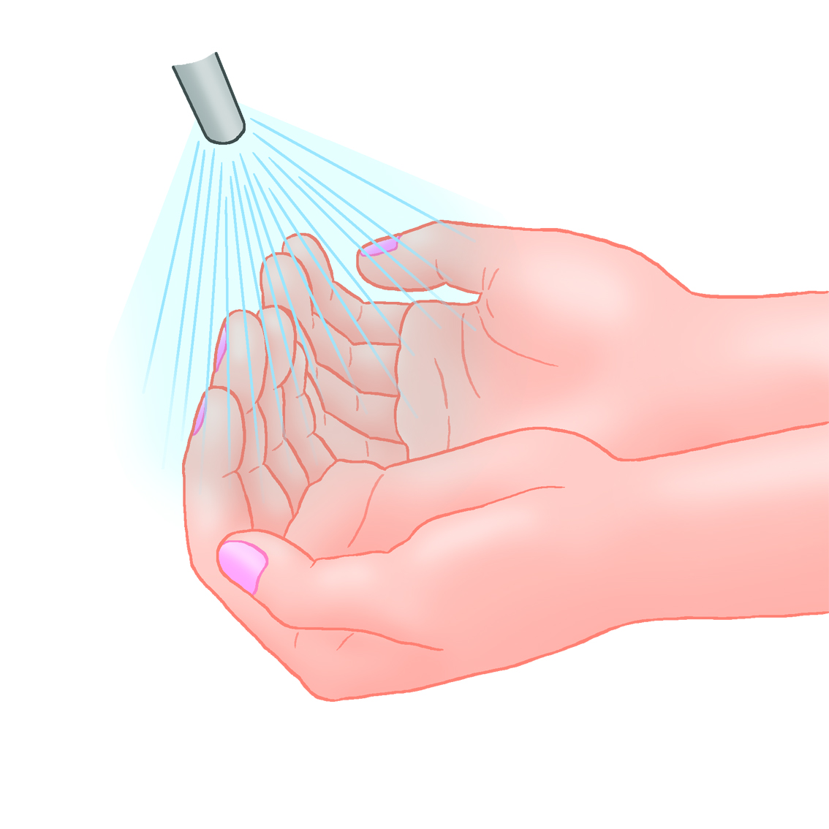

手指衛生の実施
カテーテルに触る前/触った後には
必ず手指衛生を徹底してください。
目に見えて汚れていなくても擦式アルコールにて消毒後、清潔な手袋を着用します。

Slide 14
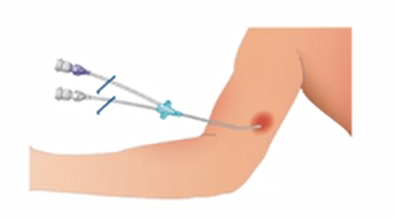
観察項目
挿入部は毎日観察する
ドレッシング材が剥がれていないか
挿入部に発赤、熱感、疼痛、排膿の有無
カテーテルが留置されている静脈の硬結、発赤、熱感、疼痛の有無
カテーテルが抜けていないか

Slide 15
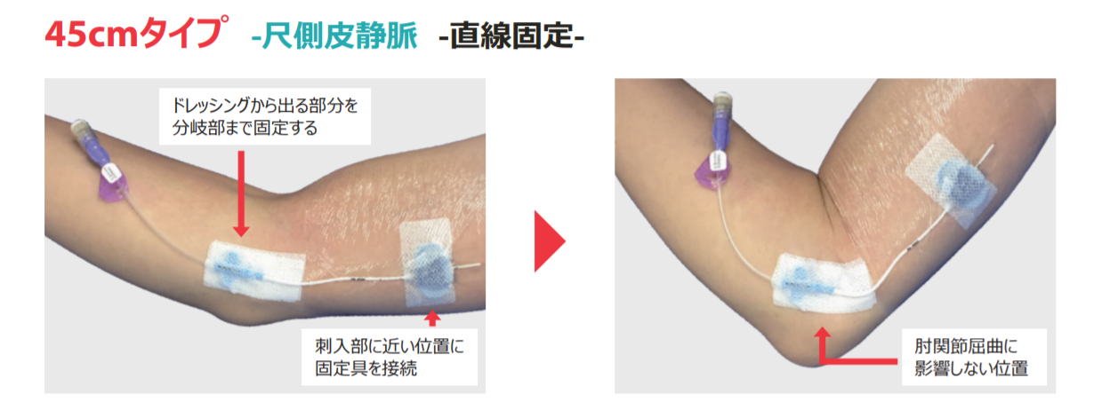
PICC固定方法

Slide 16
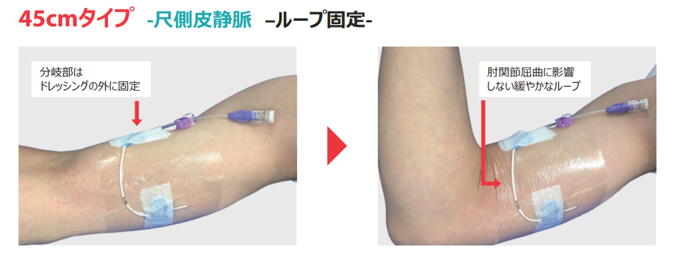
PICC固定方法

Slide 17
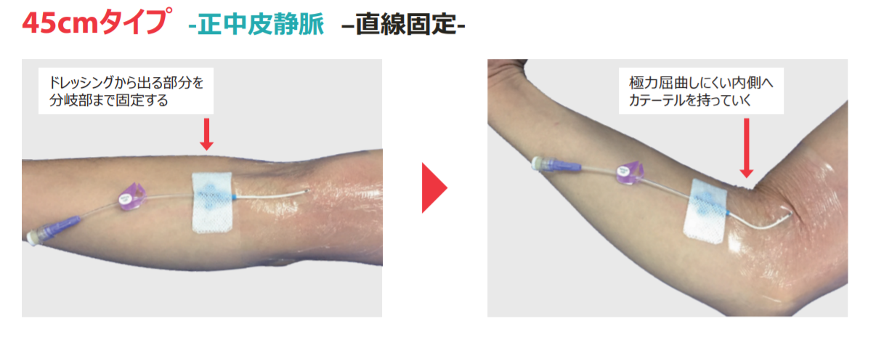
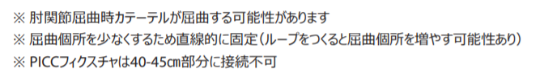
PICC固定方法

Slide 18
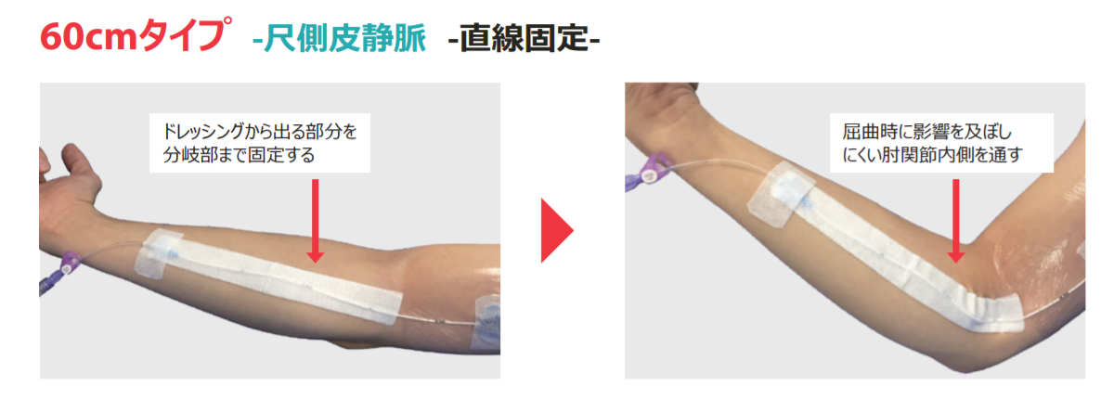
PICC固定方法

Slide 19
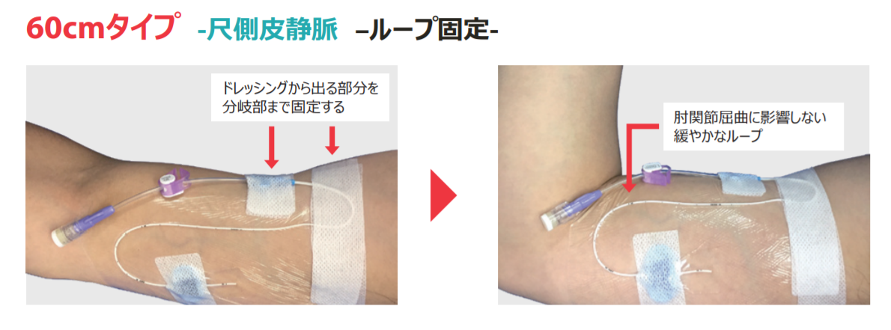
PICC固定方法

Slide 20
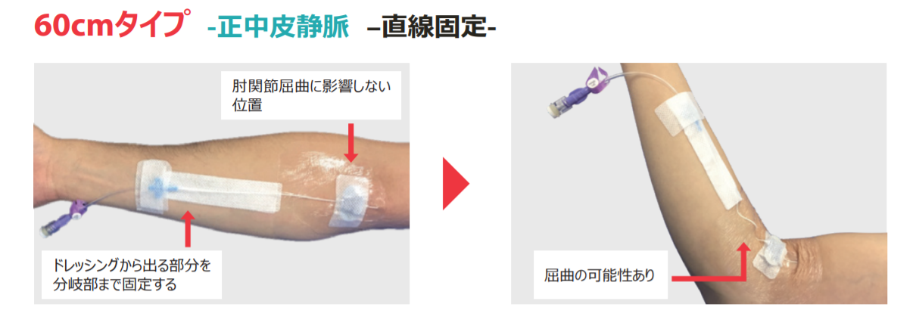
PICC固定方法

Slide 21
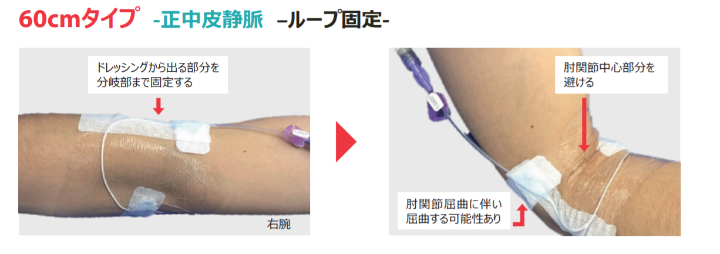
PICC固定方法

Slide 22
起因菌の侵入経路からみた感染対策

Slide 23
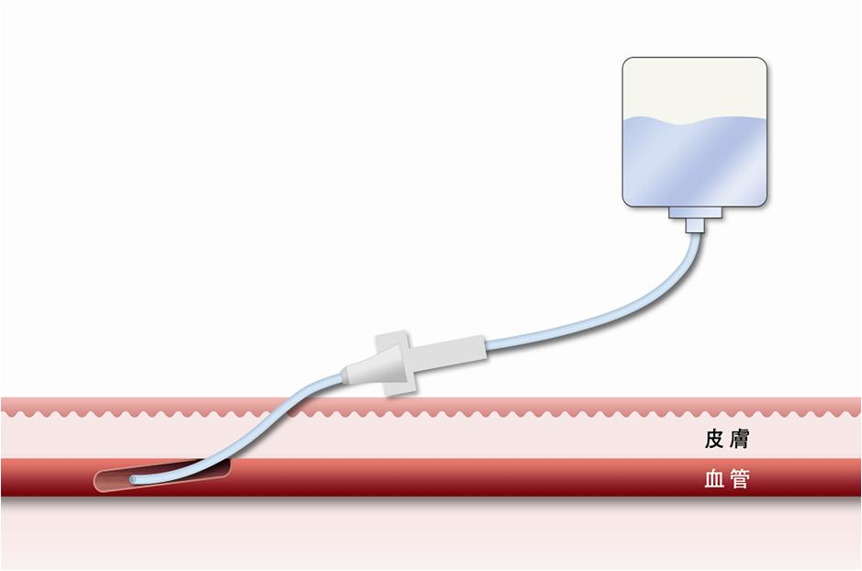
起因菌の侵入経路
③輸液の汚染
②ライン接続部の
直接的汚染（ハブ）
①皮膚の細菌移動と菌の定着
（カテーテル挿入部）
④輸液セットや注射器、
三方活栓など器具を介する経路
←他の病原巣からの血行性播種
CDC Centers for Disease Control and Prevention（米国疾病予防管理センター） Guidelines for the Prevention of Intravascular Catheter-Related Infections 血管内カテーテル関連感染防止CDCガイドライン2011
Notes:
起因菌の侵入経路ですが、4つがあります。これはCDCガイドライン2011より抜粋しています。
1つ目は、皮膚の細菌移動と菌の定着（カテーテル挿入部）
2つ目はカテーテルとラインの接続部（ハブ）の部分、
3つ目は輸液の汚染
4つ目は輸液セットや注射器、三方活栓など器具を介する経路
です。

Slide 24
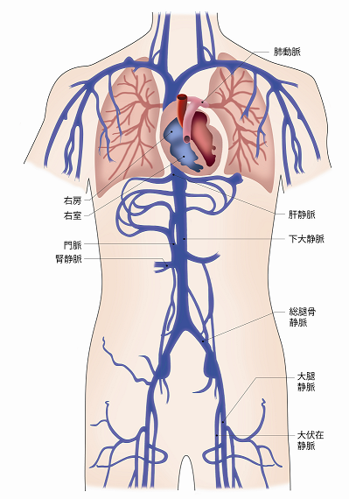
大腿静脈へのアクセスは避けるべき
内頸静脈
鎖骨下静脈
CDCガイドライン 2011
-成人の場合、中心静脈アクセスには、大腿静脈の使用は避けること（カテゴリーⅠA）
-成人の場合、感染リスクを最小限にするため、頸部や大腿部ではなく、鎖骨下領域を挿入部位とすること（カテゴリーⅠB）
-感染性合併症の発生低減のために推奨される部位に中心静脈デバイスを留置するリスクおよびメリットと、機械的合併症のリスクを比較検討すること（カテゴリーⅠA）
大腿静脈
CDC Centers for Disease Control and Prevention（米国疾病予防管理センター）Guidelines for the Prevention of Intravascular Catheter-Related Infections 血管内カテーテル関連感染防止CDCガイドライン2011
Notes:
挿入部位は、内頚静脈、鎖骨下静脈、大腿静脈があります。
成人の場合大腿静脈の使用は避けること。とカテゴリーⅠAにて推奨されています。

Slide 25
カテーテル タイプ別の感染リスク
カテーテル | 1000/device day
末梢静脈カテーテル | 0.5
ミッドラインカテーテル | 0.2
短期カフなしカテーテル | 2.7
動脈カテーテル 血行動態モニタリング | 1.7
PICC | 1.0
長期カフあり、トンネルカテーテル | 1.6
中心静脈ポート | 0.1
TABLE 4. Subgroup Analyses of Studies of Short-term Intravascular Devices
The risk of bloodstream infection in adults with different intravascular devices:A systematic review of 200 published prospective studies
Dennis G. MAKI et al. Mayo Clin Proc. 2006;81(9):1159-1171

Slide 26
マキシマルバリア・プレコーション
CDCガイドライン 2011
帽子、マスク、滅菌ガウン、滅菌手袋
全身を覆う滅菌ドレープ
-CVC、PICC挿入時またはガイドワイヤーを用いた交換には、帽子、マスク、滅菌ガウン、全身を覆う滅菌ドレープを用いて、最大滅菌バリアプレコーションで行うこと（カテゴリーⅠB）
CDC Centers for Disease Control and Prevention（米国疾病予防管理センター Guidelines for the Prevention of
Intravascular Catheter-Related Infections ：血管内カテーテル関連感染防止CDCガイドライン2011

Slide 27
挿入部皮膚の消毒
CDCガイドライン 2011
中心静脈カテーテルおよび末梢動脈カテーテル挿入前、ドレッシング材交換時には、アルコールを含んだ0.5％の濃度を超えるクロルヘキシジンで皮膚を消毒する。クロルヘキシジンが禁忌である場合は、ヨードチンキ、ヨードホールあるいは70％アルコールで代用する
（カテゴリーⅠA)
CDC Centers for Disease Control and Prevention（米国疾病予防管理センター Guidelines for the Prevention of
Intravascular Catheter-Related Infections ：血管内カテーテル関連感染防止CDCガイドライン2011
Notes:
挿入部の消毒はガイドラインではアルコールを含んだ0.5%を超えるクロルヘキシジンで皮膚消毒をすることが推奨されています。
クロルヘキシジンが禁忌である場合には、ヨードチンキ、ヨードホール、あるいは70％アルコールで代用すると記載されています。
【補足】
0.5％を超えるクロルヘキシジンアルコールは国内では1%が販売されている。
2％クロルヘキシジンを適応したほうが、70％イソプロパノール、10％ポビドンヨード液よりも感染率が低いという報告、
成人においては0.5％のクロルヘキシジンと10％ポピドンヨードでは感染率に差がなかったという報告
小児においては10％ポビドンヨードよりも0.5％クロルヘキシジンアルコール液を適用した場合のほうがカテーテル菌要請率が低いという報告を参照してこの勧告にしている。
PUR（ポリウレタン）製カテーテルはアルコールで強度が若干低下しますので注意が必要です。カテーテルから薬液漏れや、破損等がないか
必ず観察と確認を行って下さい。

Slide 28
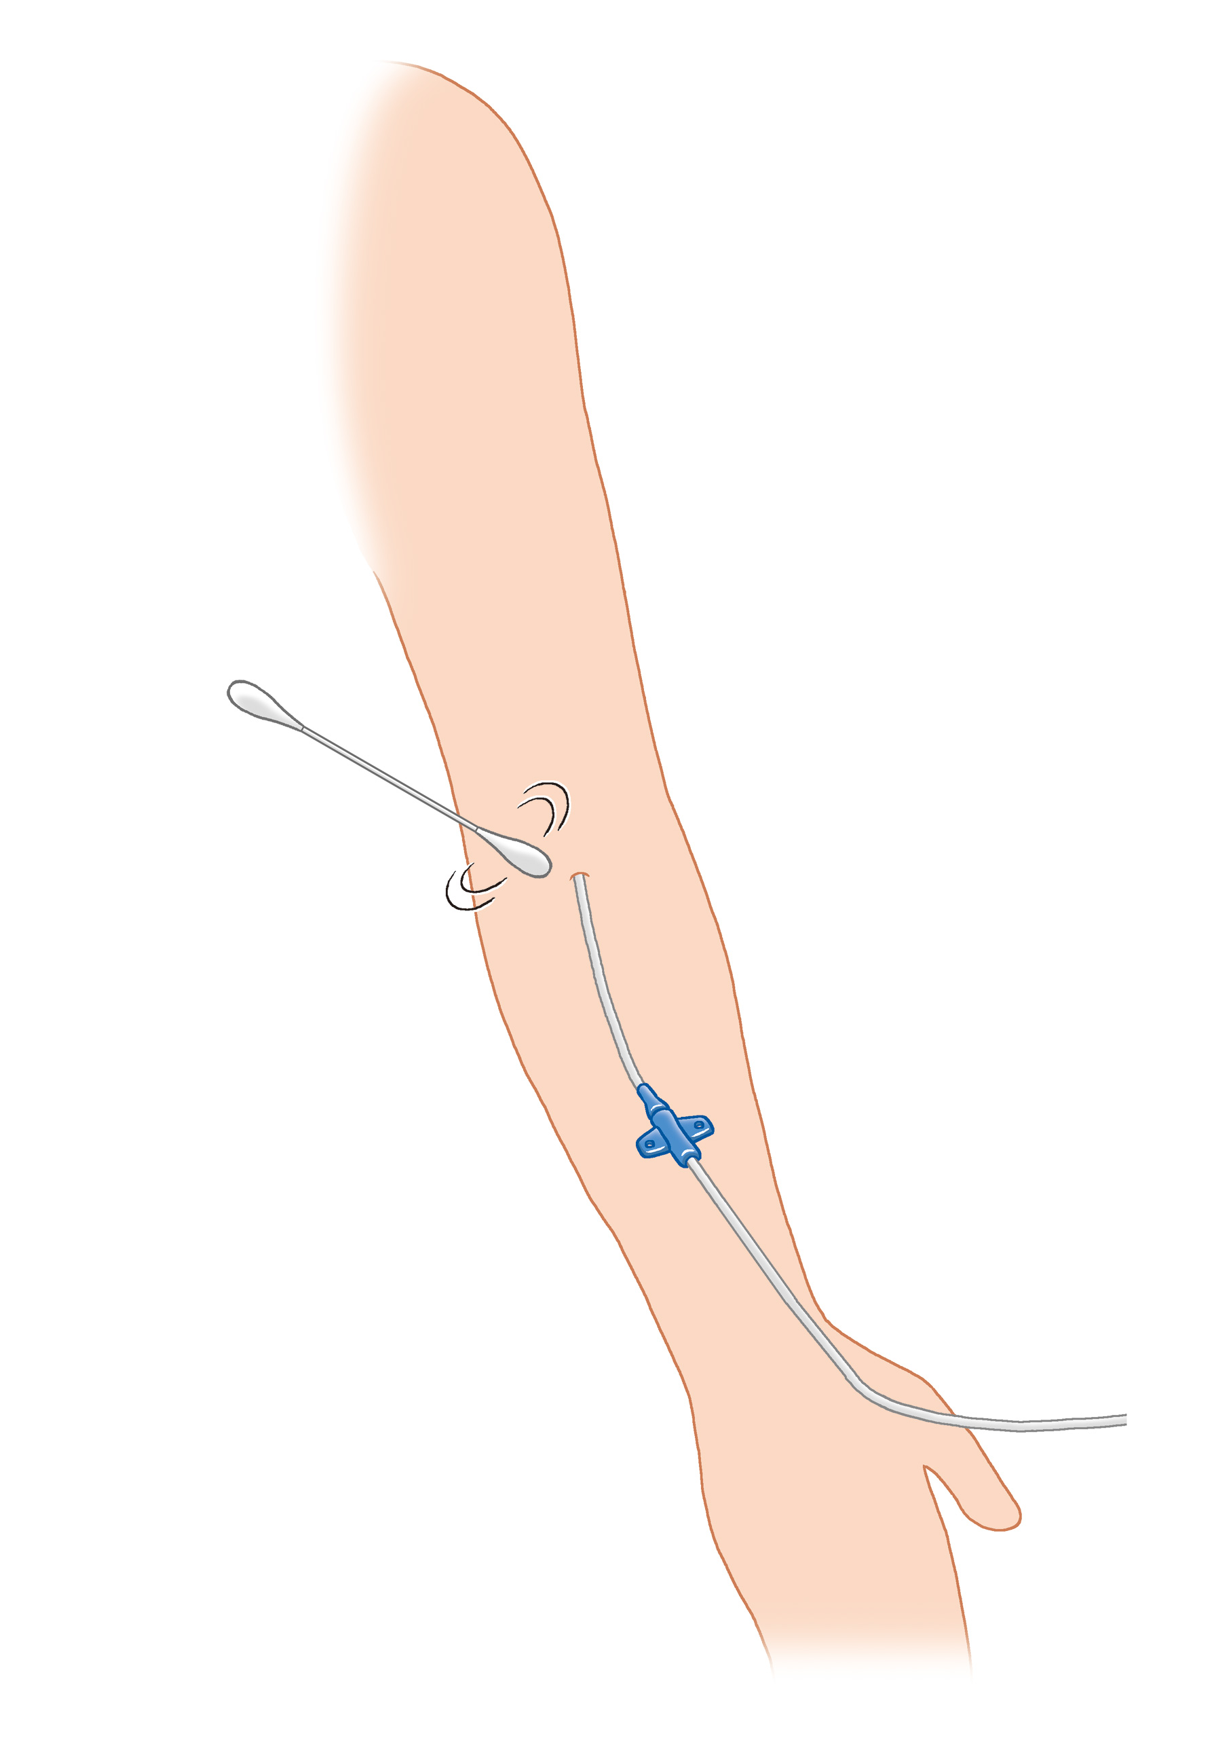
消毒方法
刺入部から外側に向かって広範囲に行う
  円を描くように広範囲に消毒
  2回以上（１回目は汚れの除去、２回目以降は消毒）
  ドレッシングの範囲より広く消毒する
看護技術がみえる2 臨床看護技術 MEDIC MEDIA p172 より
写真でわかる 臨床看護技術 監修 済生会横浜市南部病院 前看護部長 村上美好 インターメディカ p31
Notes:
消毒の方法は、刺入部から外側に向かって円を描くように広範囲に、2回以上、ドレッシングの範囲より広く消毒をします。

Slide 29
ドレッシング材の交換
CDCガイドライン 2011
－湿ったり、緩んだり、目に見えて汚染された場合は交換（カテゴリーⅠB）
－患者が発汗性である場合、留置部位に出血あるいは血液の滲出が認められる
場合は、それが解決するまでガーゼドレッシングを使用すること（カテゴリーⅡ）
－短期CVCの場合
・ガーゼドレッシングは2日毎 （カテゴリーⅡ）
・透明ドレッシング材は最低7日毎に交換（小児を除く）（カテゴリーⅠB）
CDC Centers for Disease Control and Prevention（米国疾病予防管理センター） Guidelines for the Prevention of
Intravascular Catheter-Related Infections ：血管内カテーテル関連感染防止CDCガイドライン2011
Notes:
ドレッシング材は、湿ったり、緩んだり、目に見えて汚染された場合は交換することがカテゴリーⅠBにて推奨されています。
それ以外は、ガーゼドレッシングは2日ごと、透明ドレッシング材は最低7日後とに交換することが推奨されています。

Slide 30

接続部の消毒
CDCガイドライン 2011
ハブ
－適切な消毒薬（クロルヘキシジン、ポピドンヨード、ヨードホール、70％アルコール）でアクセスポートをよく拭く
（カテゴリーⅠA）
CDC Centers for Disease Control and Prevention（米国疾病予防管理センター Guidelines for the Prevention of
Intravascular Catheter-Related Infections ：血管内カテーテル関連感染防止CDCガイドライン2011
Notes:
接続部の消毒は、適切な消毒薬でアクセスポートをよく拭くことが推奨されています。

Slide 31
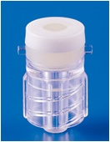
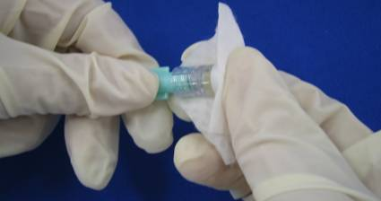
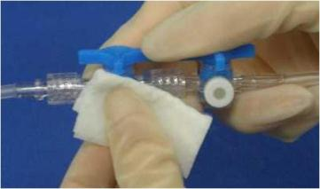
接続部の消毒方法
開放による菌の侵入、空気の混入するリスクを遮断するためには、ハブの閉鎖式コネクタを用いて閉鎖化を行う。⇒消毒の簡易化
適切な消毒薬（クロルヘキシジン、ポビドンヨード、ヨードホール、70%アルコール）でよく拭く
ハブの消毒
三方活栓部の消毒
セイフAプラグは、表面のみ消毒しましょう
Notes:
CVカテーテルと輸液ラインの接続部分をハブと言いますが、このハブの部分は、菌の侵入の遮断、空気混入の遮断のために閉鎖式コネクタを用いて閉鎖化を行いましょう。
閉鎖化により、消毒操作や輸液ラインの交換が簡便に行えます。
適切な消毒薬を用いてよく拭きましょう。
【補足】
Aプラグの横側の透明の部分は、ポリカーボネートの素材であり、アルコールに劣化しやすいです。
表面のゴムのセプタムと白い部分を消毒するようにしてください。
ただし、その部分だけの消毒では不十分ではないかというICNもおり、施設によってはカテーテル全体を消毒している場合があります。
その場合には劣化する可能性があることを理解し、十分な観察の上使用するようにしましょう。

Slide 32
調剤方法はどのように行う？
病棟における薬剤混合法
①薬剤師は薬液混合法、調剤場所の選択・清潔管理に関して指導・助言する A-Ⅲ
②病棟での混合薬剤数は極力少なくする A-Ⅱ
③混合場所は専用スペースで行う A-Ⅲ
④無菌設備を設置するほうがよい B-Ⅲ
⑤作業面の消毒は十分量の消毒用エタノールなどを使用するほうがよい B-Ⅲ
⑥紫外線殺菌灯や空気清浄機の有効性は不明であるので使わないほうがよい B-Ⅲ
⑦薬剤の混合にあたっては、その作業に専念できるように係りを決めるほうがよい B‐Ⅲ
⑧混合操作時は専用のガウンを着用し、手洗いの後に非滅菌手袋を着用して作業を行う A‐Ⅲ
Notes:
調剤方法については、CDCガイドラインにおいて調剤方法の勧告はないため、国立大学医学部附属病院対策協議会の病院感染対策ガイドラインより抜粋したものをご紹介致します。
①薬剤師は薬液混合法、調剤場所の選択・清潔管理に関して指導・助言する A-Ⅲ
②病棟での混合薬剤数は極力少なくする A-Ⅱ
③混合場所は専用スペースで行う A-Ⅲ
④無菌設備を設置するほうがよい B-Ⅲ
⑤作業面の消毒は十分量の消毒用エタノールなどを使用するほうがよい B-Ⅲ
⑥紫外線殺菌灯や空気清浄機の有効性は不明であるので使わないほうがよい B-Ⅲ
⑦薬剤の混合にあたっては、その作業に専念できるように係りを決めるほうがよい B‐Ⅲ
⑧混合操作時は専用のガウンを着用し、手洗いの後に非滅菌手袋を着用して作業を行う
A‐Ⅲ
【補足】
欧米では管理区域で薬剤部の管理下にて滅菌的に混合されている。
論文のランク付け
レベルⅠ 最低1つのRCTやMeta-analysisによる実証
レベルⅡ RCTではない比較試験、コホート研究による実証
レベルⅢ 症例集積研究や専門家の意見
推奨のランク付け
A 強く推奨する
B 一般的に推奨する
C 任意でよい

Slide 33
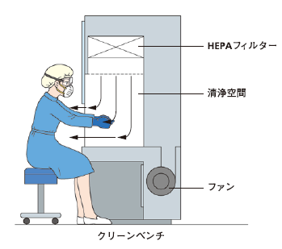
適切な場所で調剤をしましょう
調剤場所
薬剤部で無菌的に施行
病棟でクリーンベンチで施行
病棟で専用スペースを決めて施行
Notes:
適切は場所で調剤することが推奨されています。
薬剤部で無菌的に施行する。または、病棟でクリーンベンチで施行。病棟で専門スペースを決めて施行することです。
日本では病棟で行われていることが多いため作業面を作業前にエタノールなどでよく拭き、マスクを着用し、手洗い後に手袋を装着し実施します。

Slide 34
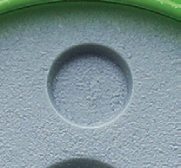
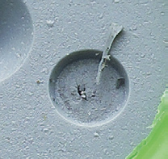
調剤時のコアリングの発生を低減
試験方法 ＊当社実験によるもの
輸液ボトルのゴム栓に、当社18G金属針、バイアクセスをそれぞれ10回穿刺し、最後にマイクロスコープで写真を撮影し、ゴム栓の状態を記録
（できる限り同じ場所に穿刺する）
セイフバイアクセス
18G金属針
穿刺によって削り取られたゴム片が輸液ライン内に
入り込む事がないので、ミキシング等にも安心してご利用頂けます
Notes:
これは当社実験による輸液ボトルのゴム栓の状態を記録したものです。
調剤時にセイフバイアクセスをお使いいただくことで穿刺によって削り取られたゴム片が輸液ライン内に入り込むことがないので、
安心して調剤いただくことができます。

Slide 35

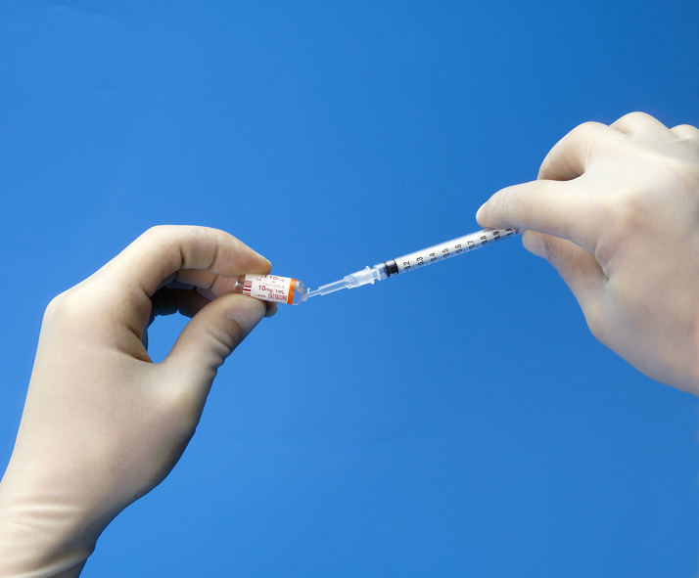
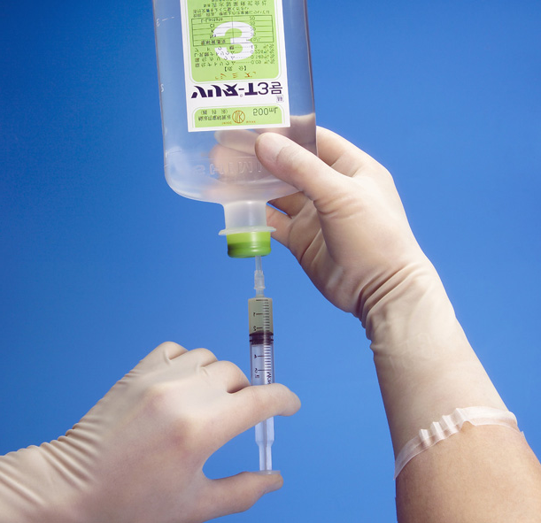
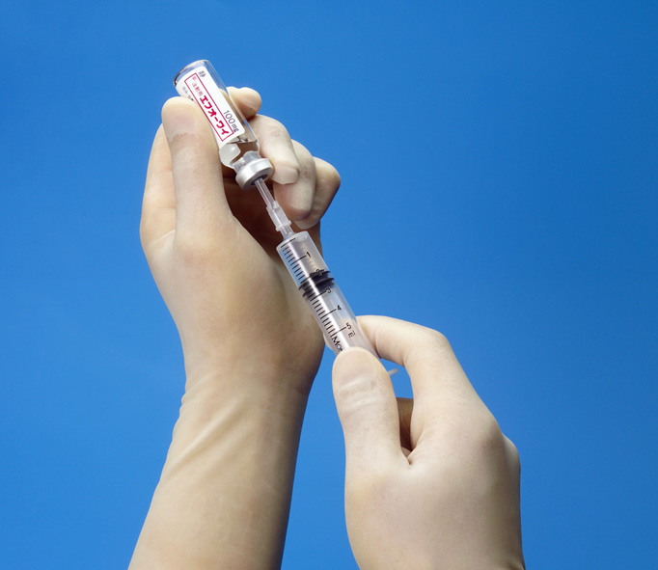
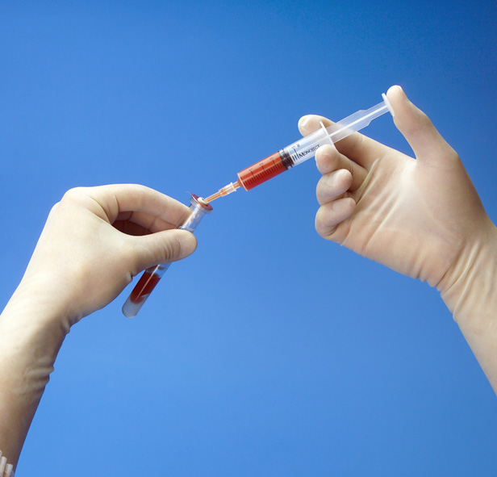
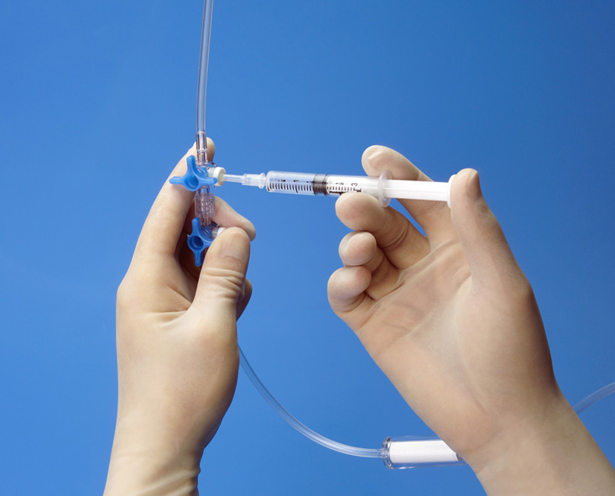
セイフバイアクセスの使用用途
ｾｲﾌｱｸｾｽへ
ｱﾝﾌﾟﾙから
真空採血管へ
黒い印を上にして薬液吸引します
バックへ
ﾊﾞｲｱﾙから
バイアクセスの長さは8.5ｍｍあり、
右記ボトルでも薬液注入・吸引可能
Notes:
弊社には、プラスチック針がありますが、患者さんに刺す以外は、このプラスチック針で代用ができます。
アンプルやバイアルから薬液を引いたり、真空採血管へ薬液を入れたり、
輸液バックへ薬液を注入したり、弊社の輸液ライン（セイフアクセス）への薬液注入など幅広く使用することができます。
また、プラスチック針を使用することで、針刺し事故防止、患者さんへの事故の防止につながります。

Slide 36
ケアバンドルによる血流感染対策
IHI中心静脈ラインケアバンドル
（Institute for Healthcare Improvemen：米国医療の質改善研究所）
①手指衛生
②マキシマルバリアプレコーション
③クロルヘキシジンによる皮膚消毒
④最善のカテーテル刺入部の選択
⑤毎日のカテーテルの必要性のチェックと不要なラインの迅速な抜去
必ずうまくいく！PICC 監修 徳嶺譲芳 編集 金井理一郎 協力 一般社団法人医療安全全国共同行動 羊土社 p111
Notes:
バンドルについてご紹介致します。
バンドルとは、束ねるという意味があります。効果があると言われている対策をいくつか同時に実施する事によってより効果的な対策になると言われています。
こちらにお示ししているのがIHIが血管内留置カテーテル関連血流感染対策において示しているバンドルです。
本日はこちらについてご説明しましたが、ご施設ごとにバンドルを決め実践してください。

Slide 37
血栓症

Slide 38
PICC関連血栓症について
重篤な患者、悪性腫瘍患者でリスクが高い．*
PICCとその他のCVCで比較した場合、PICCでDVTのリスクが約2.6倍高くなる．（OR：2.55,95%信頼区間：1.54～4.23、P<0.0001）*
Bellesらの研究では、超音波ガイド下穿刺の使用、およびすべての患者で小さい径のPICC（シングルルーメン、４Fr）の選択により、PICC関連血栓症の発生率は、5.0%と非常に低かった．**
カテーテル関連血流感染症は、3.3％と非常に低かった．**
PICCグループで、女性のリスクは2倍、左の尺側皮静脈を使用した場合DVTのリスクが3倍高くなる．***
*Vineet Chopra；Risk of venous thromboembolism associated with peripherally inserted central catheters: a systematic review and meta-analysis；The lancet Vol.382 july27,2013
**Silvia Bellesi ; Peripherally inserted central catheters (PICCs) in the management of oncohematological patients submitted to autologous stem cell transplantation.
***Phripherally inserted central venous catheters and central venous catheters related thrombosis in post-critical patients
Intensive Cera Med 2011 37:284-289
Notes:
５３３の文献のうち６４のスタディで解析し、無比較群試験において、PICC関連DVTの頻度は、重篤な患者で最も高く（13.91%、95%信頼区間：7.68～20.14）、
ついで悪性腫瘍患者で高かった。（6.67％ 95%信頼区間：4.69～8.64）
11試験のメタ解析の結果、PICC関連DVTのリスクは、その他のCVCと比べて有意に約2.6倍高くなる。（OR：2.55,95%信頼区間：1.54～4.23、P<0.0001）
また、Bellesらの研究では、超音波ガイド下穿刺の使用、すべての患者で小さい径のPICC（シングル、４Fr)の選択により、PICC関連血栓症の発生率は
5.0%と非常に低かった。
また、カテーテル関連血流感染症は、3.3％と非常に低かった。
また、PICCグループで左の尺側皮静脈を使用した場合DVTのリスクが3倍高くなるなど言われています。
超音波ガイド下穿刺で、PICC関連の血栓症は成立は2-4％に減少した。

Slide 39
PICC関連血栓症対策
血栓症のリスク、機械的な合併症のリスクを含め患者個々により選択していく．
挿入の際は確実に挿入するためには、エコーガイド下穿刺を実施する．
可能な限り小さい径のPICCを使用する．
可能であれば右腕の静脈へ留置の検討．
Vineet Chopra；Risk of venous thromboembolism associated with peripherally inserted central catheters: a systematic review and meta-analysis；The lancet Vol.382 july27,2013*
C. J. VAN ROODEN；Deep vein thrombosis associated with central venous catheters – a review Jouar of Thrombosis and Heamostasis Vol.3,2005 2409-2419**
Notes:
以上のことから、血栓症のリスクや機械的な合併症のリスクを含め患者個々により選択していく。
しかし、エコーガイド下穿刺や小さい径のPICCを使用することで血栓のリスクを低減できるとの報告もあるため、
可能な限りエコーの使用や小さい径のカテを使用する。
左側の静脈で血栓のリスクが高いと報告もあるため、可能であれば右腕の静脈への留置も検討し、対策を行っていく

Slide 40
閉塞

Slide 41
閉塞発生率と要因
PICCのカテーテルは、CVカテーテルと比較してカテーテル径が細い、カテーテル長が長いため閉塞のリスクあり
PICC閉塞発生率7～25％。＊
**
機械的閉塞：
  肘を曲げることで、カテーテルが屈曲していないか、縫合固定している場合は、縫合糸によりカテーテルが変形していないか、確認してください。
化学的閉塞：
  輸液内容を確認してください。低pH薬剤の結晶による閉塞に注意が必要です。
血栓：
  超音波検査、造影CT検査による確認を推奨します。
*Bartock L; An evidence-based systematic review of literature for the reduction of PICC line occlusions.JAVA15(2):58-63,2010
**末梢挿入式中心静脈カテーテル（PICC）の管理 監修 独立行政法人労働者健康安全機構 東北労災病院 西條文人 武藤満完 日本コヴィディエン株式会社 発行 ※監修者の所属は発行当時

Slide 42
PICC閉塞防止のために
PICCキット添付文書 PICC管理の管理（当社発行）
カテーテル留置中にカテーテル内に逆流した血液の凝固塊及び血栓が形成されるおそれがあるので、1日に1回カテーテル内腔をフラッシュし、（ロックする場合は）ヘパロックしてください。
PICCはカテーテル径が細いため、輸液終了後は、カテーテル内の残存薬液をしっかりフラッシュしましょう。
陽圧ロックにてヘパリンロックを行いましょう。
PICCキット（セルジンガータイプ）添付文書 2017年11月改訂 第7版 （新記載要綱に基づく改訂）
末梢挿入式中心静脈カテーテル（PICC）の管理 監修 独立行政法人労働者健康安全機構 東北労災病院 西條文人 武藤満完
日本コヴィディエン株式会社 発行
※監修者の所属は発行時

Slide 43
PICC閉塞防止のために
輸液カテーテル管理の実践基準 日本VADコンソーシアム
29 | 薬剤投与後に輸液ラインをロックする際は、フラッシュを行い、薬剤同士の配合変化が起こるのを防ぐ。 ⅢA
30 | すべての輸液ラインのフラッシュおよびロックは、各施設の院内手順で規定し、製造元が指定した使用法に従う。 Ⅲ Ａ
31 | フラッシュやロックを行う際は、バイアルやアンプルは単回使用とし、プレフィルドシリンジ製剤を用いることが望ましい。 ⅢBB
40 | カテーテル内腔への血液逆流を防止するための対策を講じる。 対策として、カテーテルをロックする際の陽圧ロック、逆流防止機能を付加したカテーテルの使用、逆流防止機能付きのコネクタ（ニードルコネクタ/インジェクションキャップ）の使用が挙げられる。あらかじめ実際に使用する製品の組み合わせと使用方法による血液の逆流防止を確認する。
輸液カテーテル管理の実践基準 日本VADコンソーシアム編 南山堂 p19

Slide 44
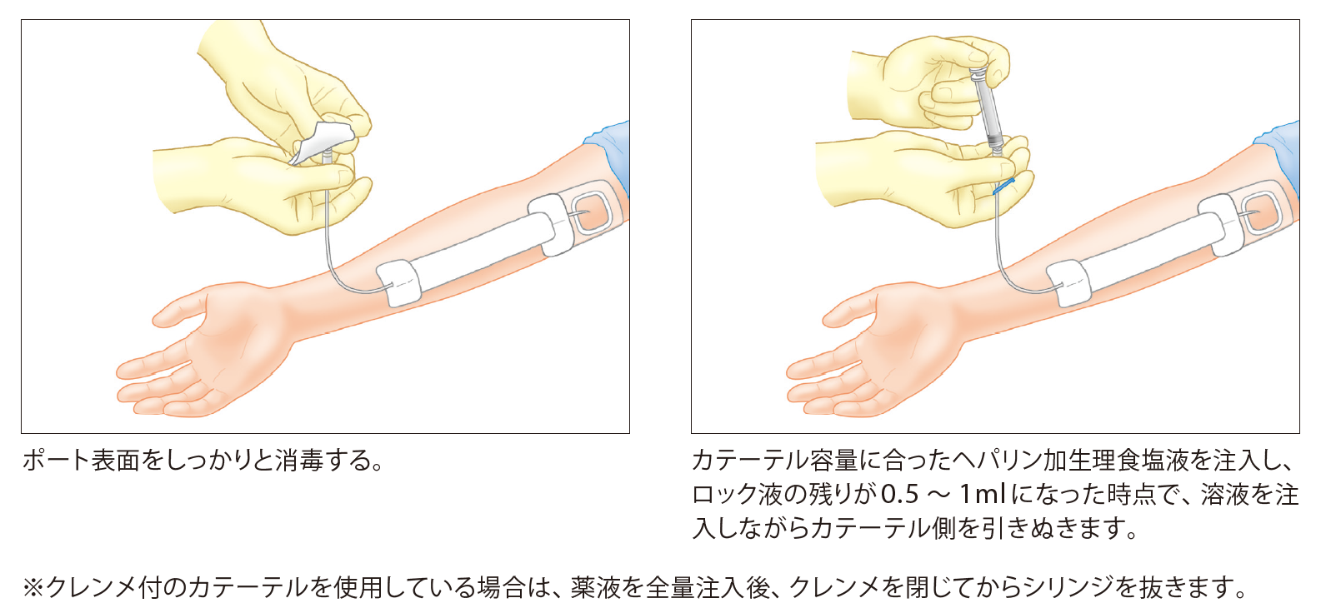
陽圧ロックの方法
末梢挿入式中心静脈カテーテル（PICC）の管理 監修 独立行政法人労働者健康安全機構 東北労災病院 西條文人 武藤満完
日本コヴィディエン株式会社 発行
※監修者の所属は発行時

Slide 45
静脈炎

Slide 46
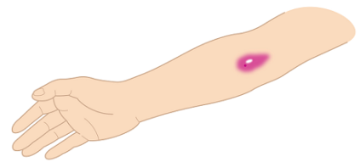
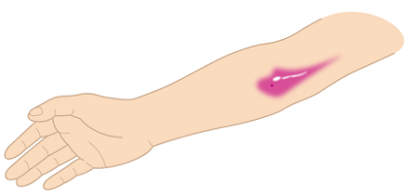
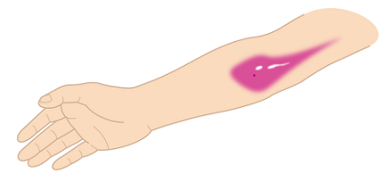
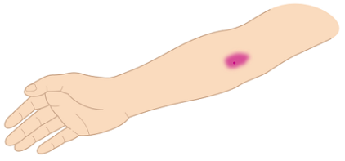
INS（米国輸液看護師協会 輸液看護基準）
静脈炎スケール
刺入部の観察項目：発赤、腫脹、疼痛、硬結、排膿の有無
グレード0
グレード1
グレード2
グレード3
グレード4
無症状
刺入部に発赤
（痛みの有無は問わない）
刺入部に（発赤もしくは腫脹）を伴う痛み
刺入部に（発赤もしくは腫脹）を伴う痛みあり、赤い策条、策条硬結が蝕知可能
刺入部に（発赤もしくは腫脹）を伴う痛みあり、赤い策条、長さ2.5cm以上の策条硬結が蝕知可能、排膿あり
INS（米国輸液看護師協会 輸液看護基準）
イラスト：上記を元に弊社にて作成

Slide 47
静脈炎対策
PICC挿入部の発赤、腫脹、疼痛、硬結、排膿の観察を行う
PICCによる静脈炎の発生率は9.7～11％の割合で発生
できるだけ上腕から挿入する
比較的細いカテーテルを使用、尺側皮静脈からの挿入、刺入部の操作や動きがないと静脈炎の発生が少ないという報告がある
必ずうまくいく！PICC 監修 徳嶺譲芳 編集 金井理一郎 協力 一般社団法人医療安全全国共同行動 羊土社 p109

Slide 48
まとめ
PICCは機械的合併症や感染の軽減や効果が示唆されている
挿入中は、血流感染や血栓、閉塞、静脈炎がある
血流感染防止対策は、有効な感染対策をバンドルとして実施
静脈炎の予防は、できるだけ上腕の太い静脈へ留置する

Slide 49
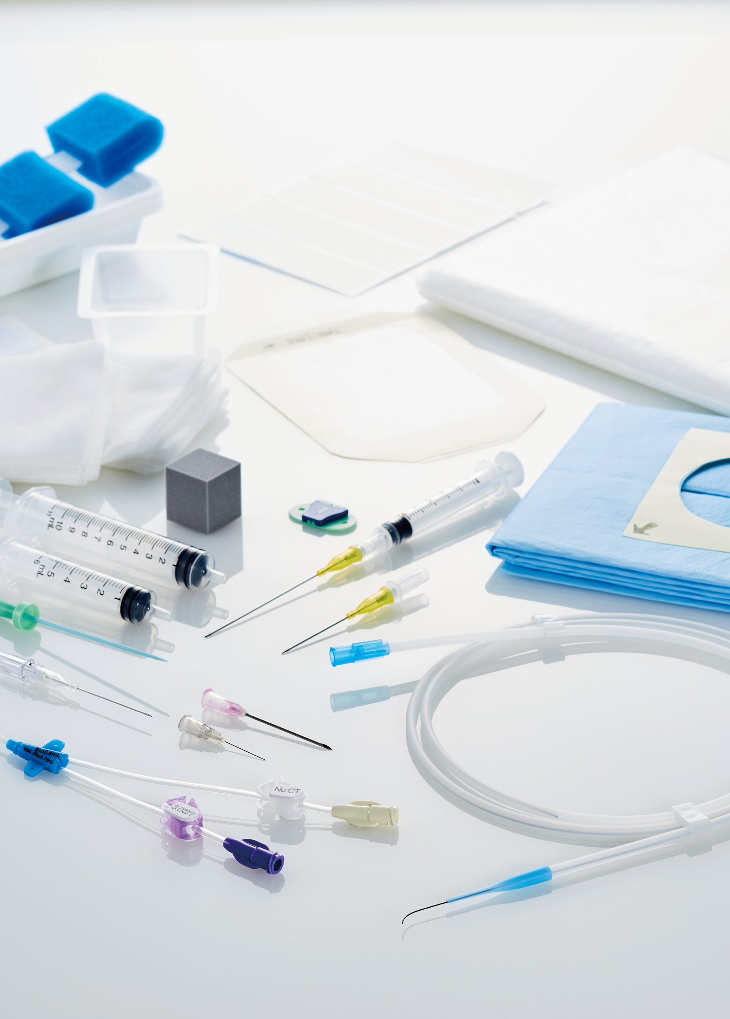
一般的名称：末梢静脈挿入式中心静脈用カテーテル
販売名：PICCキット
医療機器認証番号：21900BZX00862000
クラス分類：Ⅳ 高度管理医療機器
一般的名称：末梢静脈挿入式中心静脈用カテーテル
販売名：PICCキットⅡ
医療機器認証番号：22700BZX00109000
クラス分類：Ⅳ 高度管理医療機器
一般的名称：末梢静脈挿入式中心静脈用カテーテル
販売名：PICCキット
医療機器認証番号：21900BZX00862000
クラス分類：Ⅳ 高度管理医療機器

Slide 50

Thank you
2022/2
© 2022 Cardinal Health. All Rights Reserved.

